Slide 1
Модель взаимодействия
МБУДО «Центр развития творчества детей и юношества» с образовательными учреждениями, учреждениями культуры, религиозными организациями и учреждениями по оказанию социальной помощи в совместной организации внеурочной деятельности в соответствии с требованиями ФГОС
Методисты МБУДО «ЦРТДиЮ»
Сюрдо Ольга Николаевна
Шатохина Светлана Николаевна
г. Рославль

Slide 2
Новизна:
Организация различных видов внеурочной деятельности, через взаимодействие (социальное партнёрство) МБУДО «ЦРТДиЮ» с образовательными учреждениями, учреждениями культуры, религиозными организациями и учреждениями по оказанию социальной помощи в контексте ФГОС. Внеурочная деятельность может быть территориально организована как в общеобразовательном учреждении, так и за его пределами. При отсутствии возможности для реализации внеурочной деятельности образовательное учреждение в рамках соответствующих муниципальных заданий, формируемых учредителем, использует возможности образовательных учреждений дополнительного образования.
Актуальность:
Объединение ресурсов образовательных учреждений, учреждений культуры, религиозных организаций и учреждений по оказанию социальной помощи способных создать образовательную систему с уникальными возможностями в решении вопросов образования и воспитания детей.

Slide 3
Цель:
Взаимодействие МБУДО «ЦРТДиЮ» и образовательных учреждений, учреждений культуры, религиозных организаций, учреждений по оказанию социальной помощи социальных партнеров в совместной организации внеурочной деятельности в соответствии с требованиями ФГОС.
Задачи:
Использовать ресурсы и положительный опыт взаимодействия, сложившийся в системе дополнительного образования города и района;
Развивать мотивацию личности ребенка к познанию и творчеству;
Формировать свободу выбора, опору на личные интересы и мотивы учащихся, направленные на обретение своей гражданской и социокультурной идентичности.

Slide 4
Модель взаимодействия МБУДО «ЦРТДиЮ» с образовательными учреждениями, учреждениями культуры, религиозными организациями и учреждениями по оказанию социальной помощи в совместной организации внеурочной деятельности в соответствии с требованиями ФГОС
Нормативно- правовая основа
Социальные партнеры:
Общеобразовательные учреждения Рославльского района, учреждения культуры, религиозные организации и учреждения по оказанию социальной помощи.
Согласование ведущих целевых установок воспитания и социализации учащихся
МБУДО
«Центр развития творчества детей и юношества»
Содержание
Ресурсы
Технология взаимодействия
Мониторинг результативности

Slide 5
Нормативно – правовая основа.
является заключение «Договора о безвозмездном пользовании имуществом» между МБУДО «ЦРТДиЮ» и общеобразовательными учреждениями.
«Планом совместной деятельности» между МБУДО «ЦРТДиЮ» и учреждениями культуры.
«План совместной деятельности» с религиозными организациями и учреждениями по оказанию социальной помощи. Перспективы совместной деятельности учитываются в программах развития учреждений. Мероприятия со стороны МБУДО «ЦРТДиЮ» отражаются в плане работы учреждения.
Согласование ведущих целевых установок воспитания и социализации учащихся – этот основополагающий аспект касается постановки конкретных целевых установок, стоящих перед учреждениями: обогащение и совершенствование человеческой сущности ребенка посредством социально-педагогической и социально-культурной поддержки их собственных усилий, направленных на обретение своей личностной, гражданской и социокультурной идентичности.
Содержание – создание таких форм внеурочной деятельности, которые не являются формальными внеклассными мероприятиями, а организуются как событие, в котором осуществляется непосредственное взаимодействие всех агентов воспитания.

Slide 6
Ресурсы являются важным аспектом эффективной работы.
Безусловно, Центр развития творчества детей и юношества обладает большими возможностями в организации образовательной, воспитательной и досуговой деятельности детей и подростков.
РЕСУРСЫ
Педагогические кадры | Оборудованные помещения | Организационная, информационная, информационно-методическая, материально- техническая базы.

Slide 7
Технология взаимодействия социальных партнеров и МБУДО «ЦРТДиЮ» зависит от вида и направления внеурочной деятельности. Мероприятия в форме фестивалей, конкурсов, выставок, конференций и т.п. организуются на основе Положений, разрабатываемых МБОУДО «ЦРТДиЮ», которые утверждаются приказом Комитета образования, отражаются в плане мероприятий Комитета образования, плане работы МБОУДО «ЦРТДиЮ» и доводятся до сведения всех общеобразовательных учреждений района через информационный портал Рославльского комитета образования.
Анонс мероприятия размещается на сайте МБОУДО «ЦРТДиЮ».
Учитывая имеющиеся ресурсы, организацию проведения мероприятий, церемонию награждения берет на себя Центр развития творчества детей и юношества, а подготовку учащихся – общеобразовательное учреждение города и района.

Slide 8
Мониторинг результативности проводимой работы является не только аспектом взаимодействия, но прежде всего компонентом качества. Четко определить воспитательный результат конкретного мероприятия достаточно сложно, но показательной является методика, позволяющая судить о степени эмоционального включения, сопричастности учащихся происходящему событию.
Используемые методы и формы мониторинга – анкетирование, мини-опрос, книга отзывов, организация рефлексии, анализ проявления детской инициативы позволяют формировать представление о степени воспитательного воздействия и эффективности совместно организуемой внеурочной деятельности.

Slide 9
Формы взаимодействия
формы внеурочной деятельности
фестиваль детского творчества "Радуга"
Муниципальные проблемные площадки
общественные акции
флешмобы
Конкурсы
культурно-познавательные программы
традиционные массовые праздники

Slide 10
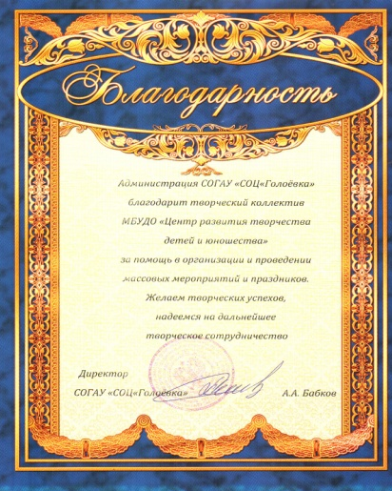



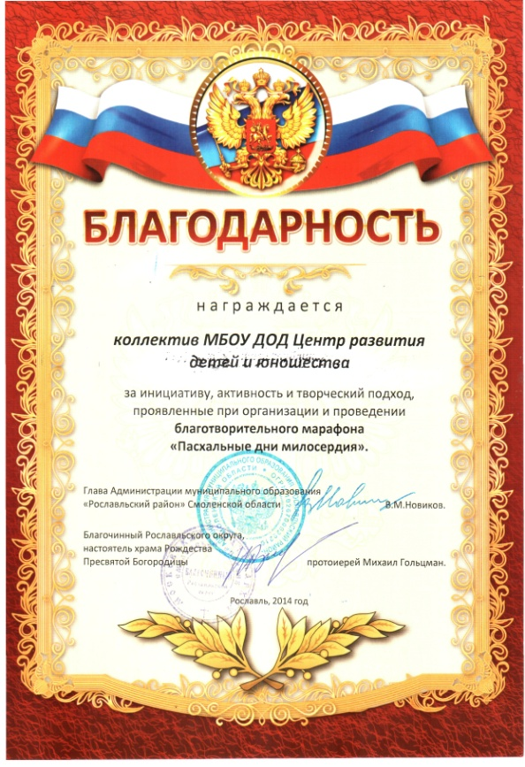

Slide 11
Социальные партнёры взаимодействия МБУДО «ЦРТДиЮ»
Религиозные организации г. Рославль
Дошкольные учреждения
Выставочный зал, историко- краеведческий музей
Игровые программы
Выставки педагогов ЦРТДиЮ
Концерты
Выставки
Выставки учащихся ЦРТДиЮ
Театрализованные представления
Конференции
Учреждения культуры
Благотворительные
Акции, выездные концерты в Дома
милосердия
МБУДО
«Центр развития творчества детей и юношества»
Экскурсии
Учреждения по оказанию социальной помощи в г.Рославль
Концерты
Городские праздники
Концерты, выставки
Игровые программы
Концерты
Праздники
Новогодние праздники
Веселые старты
Фестивали, конкурсы, выставки, концерты,
Конкурсы
Слеты РРДО «Ребячья республика»
Викторины
Общеобразовательные школы города и района
ДОЛ дневного пребывания

Slide 12
В заключение хочется сказать, что объединение усилий социальных партнеров и учреждения дополнительного образования создает условия для формирования навыков участия школьников в различных формах деятельности, приобретения ими эмоционального, духовного и социального опыта, что является необходимой основой становления гармоничной и нравственной личности, достойного гражданина и члена общества.

Slide 13
Спасибо за внимание!

